Slide 1
ТЕМА 9 ВЛАСНІ ГЕОГРАФІЧНІ НАЗВИ В ПРОФЕСІЙНОМУ МОВЛЕННІ
0. Лексико-правописний блок
1. Складні випадки використання великої літери в документах.
2. Правопис географічних назв у документах. Правила передачі іншомовних назв українською мовою.
3. Відмінювання географічних назв.
4. Доручення. Розписка.

Slide 2
Виправте помилки
будьте добрі будьте ласкаві
ви праві ви маєте рацію
вводити в деталі вдаватися в деталі (подробиці), деталізувати
выражать подяку складати (скласти), висловлювати подяку
давати право надати право
держать слово дотримувати (дотримати) слова
задавать питання ставити питання
заключить угоду укласти угоду (договір)
займать посаду обіймати (обійняти) посаду
мати ввиду мати на увазі (мати на оці)
мати спрос мати попит
овладівать собою опановувати себе

Slide 3
Виправте помилки
Одержувать перемогу - здобувати перемогу, перемагати
оказувать вплив - справляти (справити) вплив, впливати
оказувать супротив - чинити опір, опиратися
віддавать перевагу - надавати (надати) перевагу
підводить підсумки - підбивати (підбити) підсумки, підсумовувати, висновкувати
підняти питання - порушити питання
купувати в розсрочку - купувати на виплат
представився випадок - випала нагода/принагідно
привести приклад - навести приклад
пригодитися - ставати у нагоді
прилагать зусилля - докласти зусиль
принімать до відома - брати (взяти) до відома

Slide 4
Уникаймо помилок (борімося з кальками) Калька (французьке calque — «копія») або калькування — вид мовного запозичення через буквальне відтворення (буквальний переклад) відповідного іншомовного елемента
Падалка Л. Російсько-український діловодний словник. Полтава, 1918. 106 с.;
Перебендя Ів. Російсько-український словник: містить більше 18000 слов і виразів, з потрібними поясненнями, для ділових, юридичних і літературних робот. Київ, 1918. 192 с.;
Практичний російсько-український словник ділової мови (конторської та рахівничої). Київ: ДВУ, 1926. 136 с.;
Осипів М. Російсько-український словник щонайпотрібніших у діловодстві слів (практичний порадник). Харків, 1926.– 83 с.;
Російсько-український словник правничої мови: понад 67000 слів. Київ, 1926;
Підмогильний В. Фразеологія ділової мови. Київ, 1927. 129 с.;

Slide 5
Корисні (!) посилання (!)
Російсько-українські словники: https://r2u.org.ua/s?w=вертолёт&scope=all&highlight=on
Неправильно — правильно: http://nepravylno-pravylno.wikidot.com/imennyky
РОСІЙСЬКО-УКРАЇНСЬКИЙ СЛОВНИК СТАЛИХ ВИРАЗІВ: http://stalivyrazy.org.ua/everyfile.php?transfer=folders/er/rabotatm.html

Slide 6
Правописне нагадування: утворіть фемінітиви
Металург
Макетник
Мультиплікатор
Оглядач
Плавець
Проректор
Референт
Ріелтор
Слідчий
Скрипаль
Спеціаліст
Учений
Фахівець
Колумніст
Злочинець
Демократ

Slide 7
Велика буква у власних назвах

Slide 8
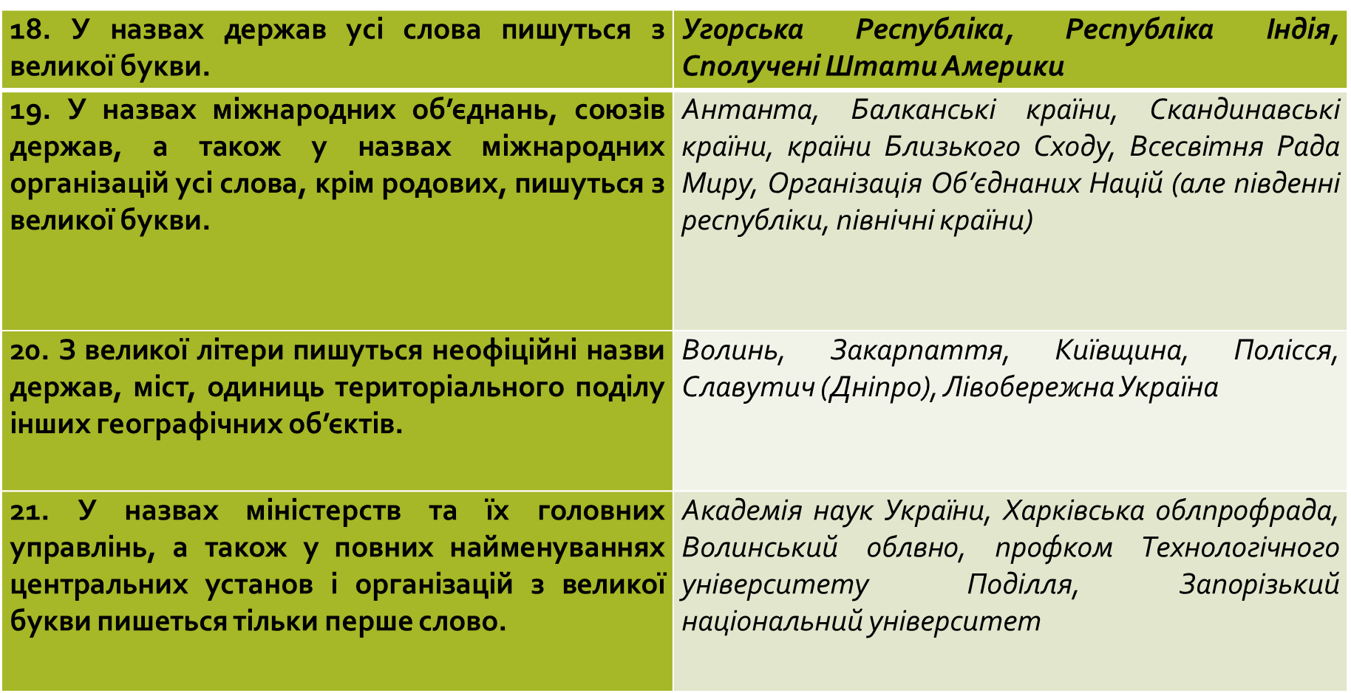

Slide 11
11. Назви частин світу у прямому значенні пишуться з малої букви. АЛЕ: якщо ці назви входять до складу територіальних найменувань, то пишуться з великої букви. | північ, південь, південний захід, північний схід Далекий Схід, країни Заходу, Південне Полісся, народи Крайньої Півночі
Вкажіть правило до прикладів і продовжіть ряд своїми прикладами: Булонський ліс, Товста Могила, Великі Луки, Зелений мис, озеро Райське.........................................
Вкажіть правило до прикладів і продовжіть ряд своїми прикладами: Франкфурт-на-Майні, Порт-о-Пренс...........................
Вкажіть правило до прикладів і продовжіть ряд своїми прикладами: проспект Незалежності, течія Гольфстрім..................................
Вкажіть правило до прикладів і продовжіть ряд своїми прикладами: Житомирська область, Стародубський полк.......................................
Вкажіть правило до прикладів і продовжіть ряд своїми прикладами: Королівство Бельгія, Корейська Народно-Демократична Республіка.....

Slide 12
Вкажіть правило до прикладів і продовжіть ряд своїми прикладами: Центральна рада, Верховний суд США.................................
Вкажіть правило до прикладів і продовжіть ряд своїми прикладами: Національний банк України, Українська партія пенсіонерів..................
Вкажіть правило до прикладів і продовжіть ряд своїми прикладами: Кінотеатр ім.О.Довженка, Запорізький музей образотворчого мистецтва.............................................................................................................
Вкажіть правило до прикладів і продовжіть ряд своїми прикладами: підручник „Політологія”, журнал „Березіль”............................................
Вкажіть правило до прикладів і продовжіть ряд своїми прикладами: Льодове побоїще, Новий рік,........................................................................

Slide 13
Корисне посилання
Велика чи мала літера: http://velyka-chy-mala-litera.wikidot.com/b
Хейст-оп-ден-Берг (місто)
Кабо-Бланко (мис)
Республіка Камерун (держава)
Кам’янка-Бузька (місто)
Канзас-Сіті (місто)
Каргадос-Карахос (острови)
Карлові Вари
Леон-Кастилія (автономна область в Іспанії)

Slide 14
Розписка може бути приватною (акт передачі й одержання відбувався між особами) і службовою (між особою й установою або між установами)
Реквізити:
Назва виду документа.
Текст, де вказується:
прізвище, ім'я, по батькові та посада особи, що видає розписку і підтверджує отримання цінностей;
прізвище, ім'я, по батькові та посада особи, що передала цінності;
найменування матеріальних цінностей, їх кількість і вартість – цифрами і прописом (у дужках);
відомості про документ (паспорт, посвідчення), що ідентифікує особу, яка отримує цінності;
підстава передачі й отримання цінностей.
Дата.
Підпис особи, яка отримала цінності.
Завірення підпису (у приватній розписці).

Slide 15
Розписка
Я, Вітрюк Лідія Григорівна, взяла в борг у Спепанчука Володимира Ілліча 10 000 (десять тисяч) гривень. Зобов’язуюся повернути всю суму до 01 квітня 2007 року.
Домашня адреса: вул. Садова, 21, кв. 5, м. Запоріжжя. Паспорт СВ 349675, виданий Жовтневим РВ УМВС України в Запорізькій області 16 лютого 2002 р.
05 жовтня 2006 р. (підпис Л.Г.Вітрюк)
Підпис Вітрюк Л.Г. засвідчую:
Державний нотаріус (підпис) М.О.Федчук
05 жовтня 2006 р.

